Slide 1
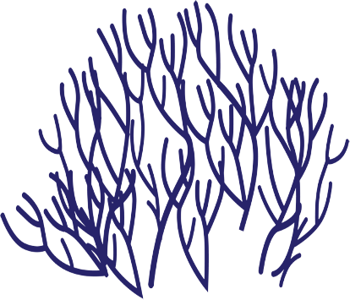
KHỞI ĐỘNG

Slide 2
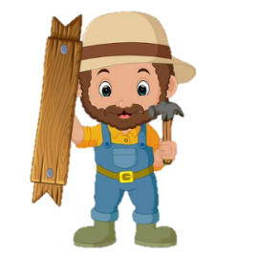
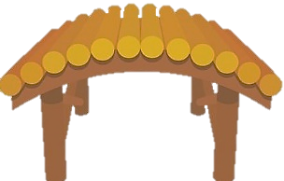
CHẮP CÁNH ƯỚC MƠ

Slide 3
Một trận lũ lớn đã cuốn mất cây cầu gỗ nên các bạn nhỏ không thể đến trường.
Các em hãy giúp bác thợ mộc tốt bụng xây một cây cầu mới bằng cách trả lời đúng các câu hỏi.

Slide 4
Hình nào là đoạn thẳng?
A. B.

Slide 5
Hình nào là đoạn thẳng?
A. B.
A

Slide 6
Đoạn nào không thẳng?
A. B.

Slide 7
Đoạn nào không thẳng?
A. B.
B.

Slide 8
Thứ tư, ngày 18 tháng 12 năm 2024
Toán
Bài 43: Đường thẳng – Đường cong – Đường gấp khúc

Slide 9
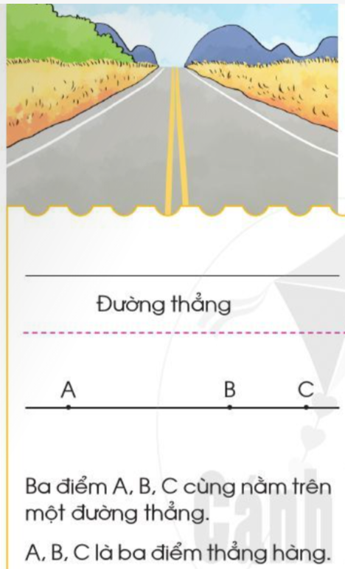

Slide 10
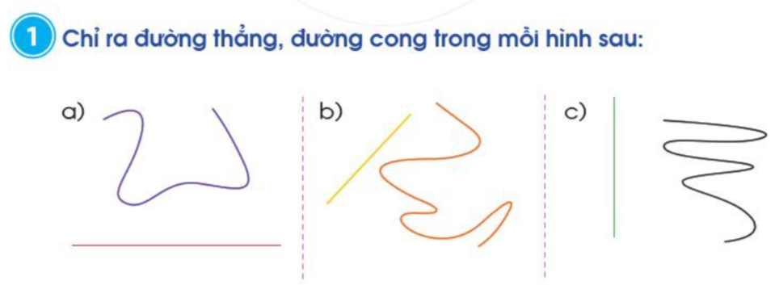

Slide 11
Đường cong
Đường thẳng
Đường thẳng
Đường thẳng
Đường cong
Đường cong

Slide 13
Điểm D,B,E
A,B,C

Slide 15
Đường gấp khúc ABCD gồm 3 đoạn thẳng : AB,BC,CD
Đường gấp khúc TUVXY gồm 4 đoạn thẳng : TU,UV,VX,XY
Đường gấp khúc EGHIKLM gồm 6 đoạn thẳng : EG,GH,HI,IK,KL,LM

Slide 16
